Slide 1
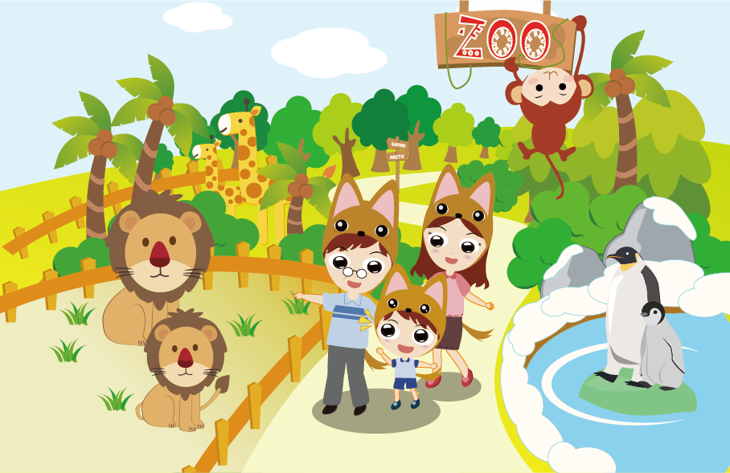
新年快樂
兔年快樂

